Slide 1
INSTALASI PHYTON
Nama : Aldhyt Wirangga
Kelas : 4IA11
NPM : 57415808

Slide 2
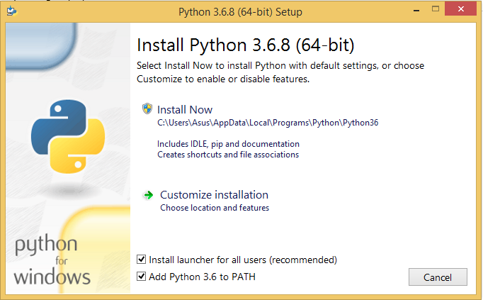
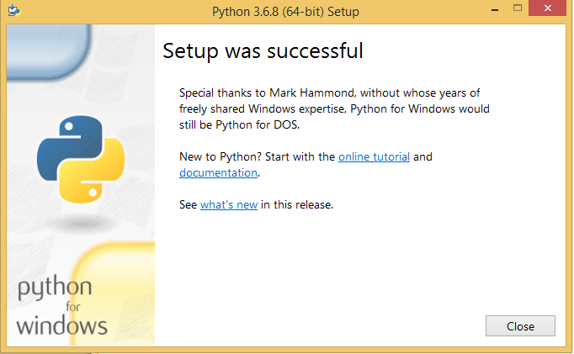
Pilih add Python 3.6 to path lalu pilih install now, untuk bagian Costumize installation anda bisa memilih folder directory untuk menaruh python
Setelah selesai penginstallan python lalu close

Slide 3
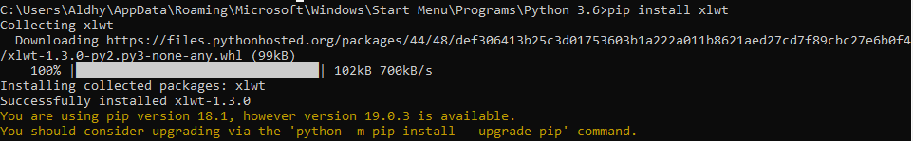
Menggunakan python melalui CMD
Mengecek python telah diinsital melalui command berikut
Masuk ke directory phyton pada cmd kemudian ketik pip install xlwt untuk menginstall library nya
Mengecek pip yang telah berhasil di install dengan cara berikut

Slide 4
Apa itu python?
Python merupakan bahasa pemrograman tingkat tinggi yang diracik oleh Guido van Rossum.
Python banyak digunakan untuk membuat berbagai macam program, seperti: program CLI, Program GUI (desktop), Aplikasi Mobile, Web, IoT, Game, Program untuk Hacking, dsb.
Python juga dikenal dengan bahasa pemrograman yang mudah dipelajari, karena struktur sintaknya rapi dan mudah dipahami.

Slide 5

TIPS AND TRICK PYTHON
Variabel

Slide 6

TIPS AND TRICK PYTHON
Function( def )
Fungsi pada Python, dibuat dengan kata kunci def kemudian diikuti dengan nama fungsinya
Contoh :

Slide 7
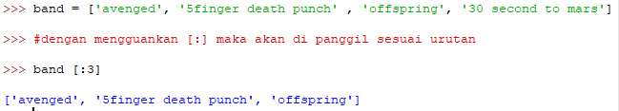
TIPS AND TRICK PYTHON
Array
sekumpulan variabel yang memiliki tipe data yang sama dan dinyatakan dengan nama yang sama. Array merupakan konsep yang penting dalam pemrograman, karna array memungkinkan untuk menyimpan data maupun referensi objek dalam jumlah banyak dan terindeks.

Slide 8


Tipe Data Angka
Tipe data angka dibagi menjadi beberapa jenis lagi:
int (Integer): bilangan bulat, contoh 32, 22, 12, 10, dsb.
float: bilangan pecahan, contoh 1.3, 4.2, 22.3, dsb.
Integer float

